Slide 1

Deutsch
(der Grundkurs)
Lektion 5

Slide 2
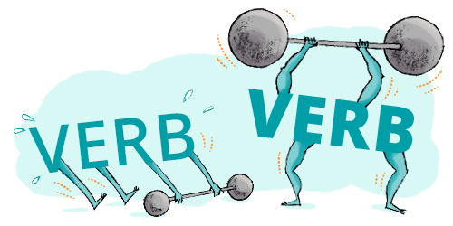
Einige starke Verben
Denken(gedacht)
Singen(gesungen)
Bringen(gebracht)
Kennen(gekannt)
Schreiben(geschrieben)
Trinken(getrunken)
Treffen(getroffen)
Ich schreibe ein Buch.
Ich habe ein Buch geschrieben.
Ich treffe ihn.
Ich habe ihn getroffen.
Wen hast du getroffen? Ich habe ihn nicht getroffen.
Aufgabe: Bilden Sie das Perfekt von diesen Verben.

Slide 3
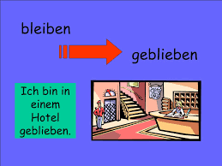
Das Verb „bleiben“
Das Verb „bleiben“ bildet das Perfekt mit dem Hilfsverb „sein“.
Ich bin geblieben.
Du bist…

Slide 4
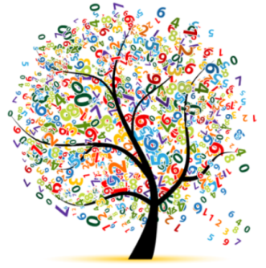
Zahlen
Dreizehn
Vierzehn
Fünfzehn
Sechzehn
Siebzehn
Achtzehn
Neunzehn

Slide 5
Zahlen
Zwanzig
Dreißig
Vierzig
Fünfzig
Sechzig
Siebzig
Achtzig
Neunzig
Hundert
Tausend

Slide 6
Zusammengesetzte Zahlwörter
Zusammengesetzte Zahlörter schreibt man zusammen
21-einundzwanzig
55-fünfundfünfzig
135-tinhundertfünfunddreißig
2013-zweitausenddreizehn
4387-viertausenddreihundertsiebenundachtzig

Slide 7

Ordinalzahlen
Ordinalzahlen bildet man so: Grundzahlwort + te
Zweite
Vierte
Fünfte
Ausnahmen:
Eins-erste
Drei-dritte
Ab 20 bildet man die Ordinalzahlen so: Grundzahlwort + ste
Zwanzigste
Fünfundvierzigste
Hundertste

Slide 8
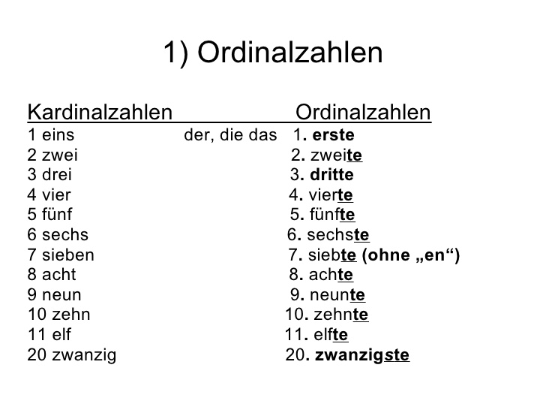
Ordinalzahlen

Slide 9
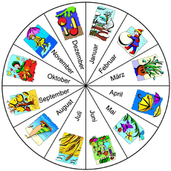
Monate
Der Monat
Januar
Februar
März
April
Mai
Juni
Juli
August
September
Oktober
November
Dezember

Slide 10
Monate
Am ersten Mai
Ich bin am…geboren.
Ich bin am vierten April geboren.
Ich bin am fünften September geboren.
Ich bin am einundzwanzigsten Februar geboren.

Slide 11
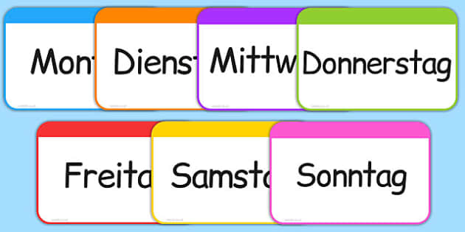
Tage der Woche
Montag
Dienstag
Mittwoch
Donnerstag
Freitag
Samstag/Sonnabend
Sonntag

Slide 12
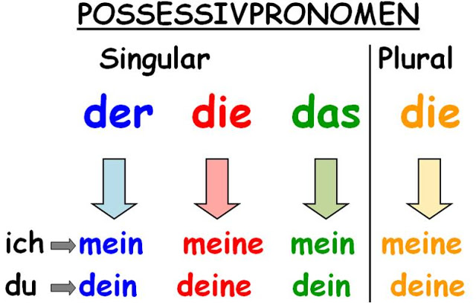
Possessivpronomen
Für Maskulinum und Neutrum Nominativ:
Ich-Mein
Du-Dein
Er-Sein
Sie-Ihr
Wir-Unser
Ihr-Euer
sie, Sie -ihr, Ihr
Für Femininum und Plural Nominativ:
Ich-Meine
Du-Deine
Er-Seine
Sie-Ihre
Wir-Unsere
Ihr-Eure
sie, Sie -ihre, Ihre

